Slide 1
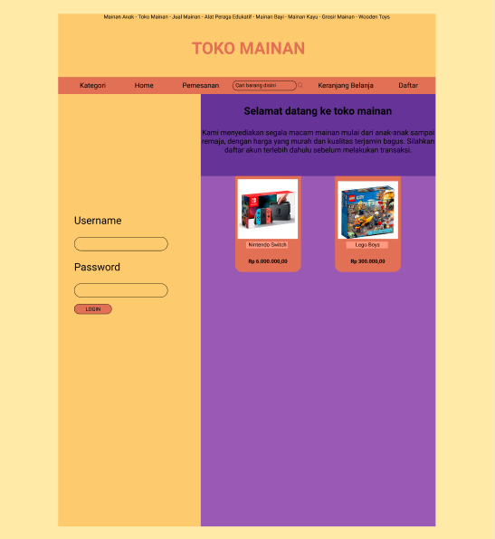
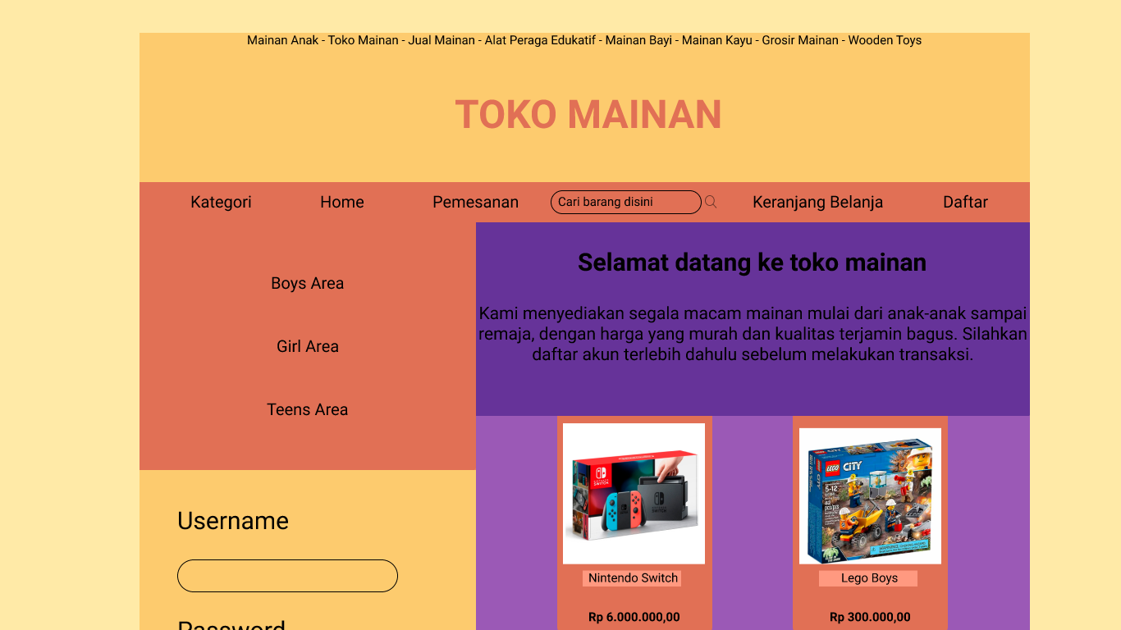
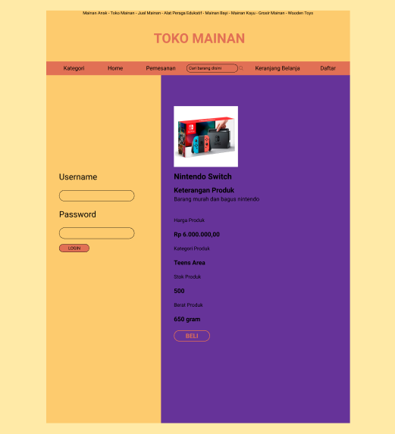
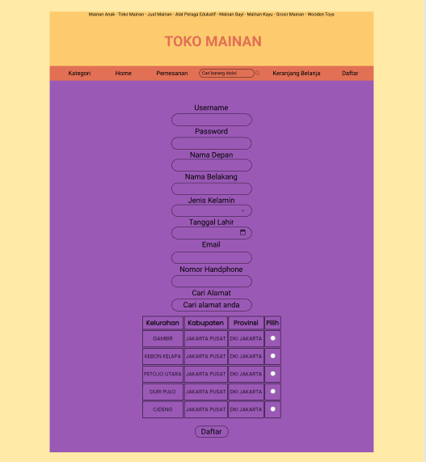
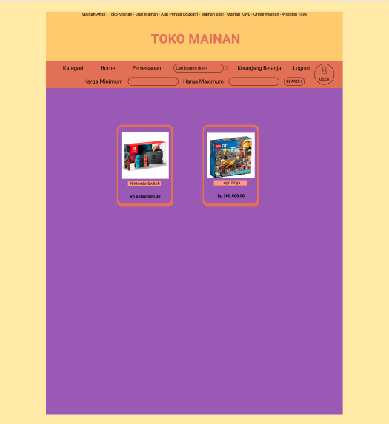
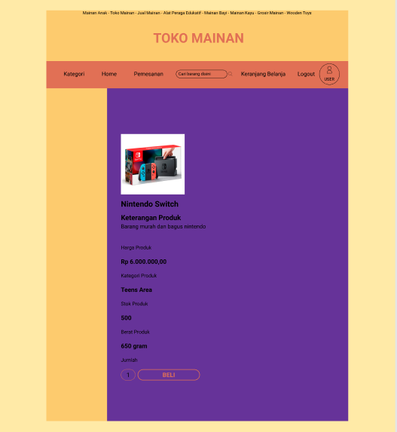
Title:
Storyboard User Aplikasi Toko Mainan Berbasis Web
Page:
Scene No.
1
Shot No.
Scene No.
2
Shot No.
Scene No.
3
Shot No.
Berikut adalah halaman utama aplikasi berbasis web
“Toko Mainan”. Pada halaman ini, pengguna hanya dapat
melakukan login, melihat detail produk, dan mendaftar
akun.
Pengguna kemudian meng-klik tab kategori lalu memilih
salah satu kategori kemudian akan menampilkan semua
produk yang sesuai dengan kategori yang sudah dipilih.
Berikut adalah tampilan ketika pengguna membuka detail
produk. Pengguna harus melakukan login terlebih dahulu
untuk melakukan pembelian barang.
Scene No.
4
Shot No.
Scene No.
5
Shot No.
Scene No.
6
Shot No.
Pengguna melakukan pendaftaran akun untuk melakukan
pembelian. Pengguna mengisi setiap field sesuai dengan
data diri lalu mengklik tombol daftar.
Berikut adalah halaman ketika pengguna sudah melakukan
login atau mendaftar akun. Pengguna kemudian memilih
produk.
Lalu pengguna melihat penjelasan produk, kemudian
memasukan jumlah barang yang ingin dibeli, lalu meng-klik
tombol “BELI”.

Slide 2
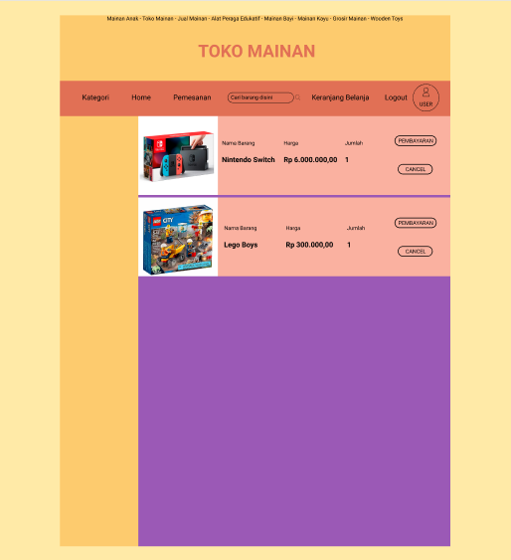
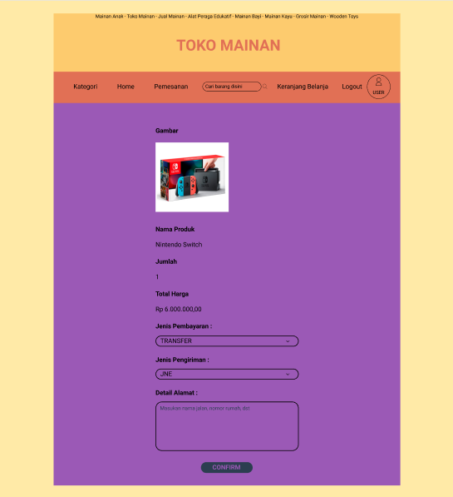
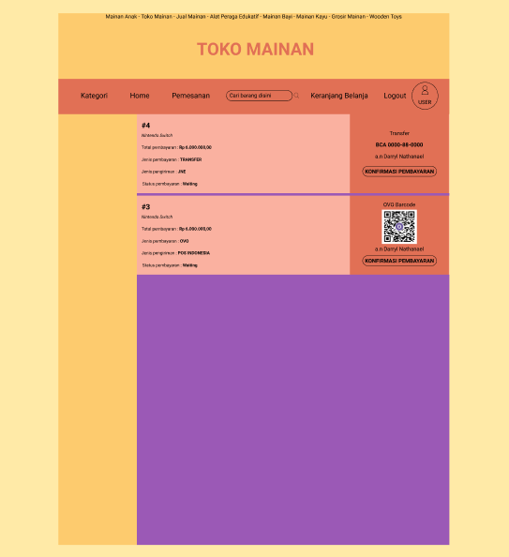
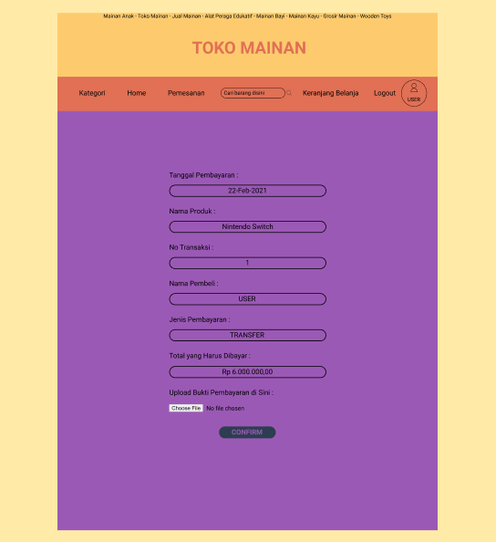
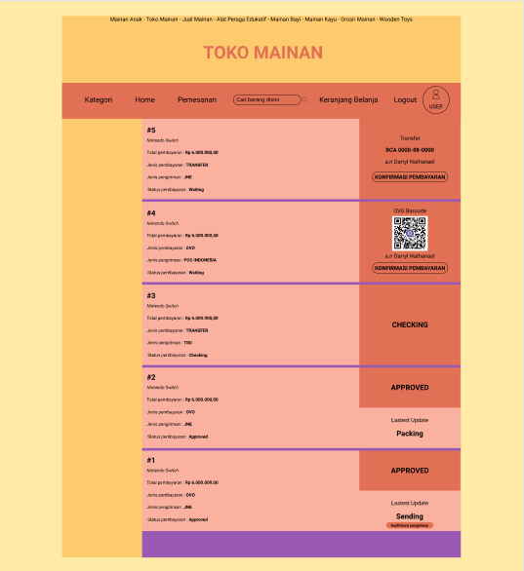
Title:
Storyboard User Aplikasi Toko Mainan Berbasis Web
Page:
Scene No.
7
Shot No.
Scene No.
8
Shot No.
Scene No.
9
Shot No.
Barang tidak langsung terpesan, melainkan masuk ke dalam
keranjang belanja pengguna tersebut menunggu untuk
pengisian data lebih lanjut. Pengguna dapat membatalkan
transaksi dengan mengklik tombol “CANCEL”. Untuk kasus
ini, pengguna meng-klik tombol “PEMBAYARAN”.
Pengguna kemudian diminta untuk memilih jenis pembayaran
serta jenis pengiriman favorite pengguna yang dibatasi oleh
list yang tersedia. Pengguna wajib mengisi alamat tempat
tinggalnya, kemudian meng-klik tombol “CONFIRM”.
Pengguna kemudian diminta untuk melakukan pembayaran
sesuai dengan jenis pembayaran yang dipilihnya. Setelah
melakukan pembayaran, pengguna dapat meng-klik tombol
“KONFIRMASI PEMBAYARAN” untuk melanjutkan transaksi.
Scene No.
10
Shot No.
Scene No.
11
Shot No.
Pengguna dapat melihat detail pembayarannya pada
halaman ini. Pengguna juga diminta untuk mengunggah
bukti transfer berupa foto dalam bentuk extension .jpg atau
.jpeg dengan file size yang tidak boleh melebihi kapasitas.
Lalu pengguna meng-klik tombol “CONFIRM”.
Setelahnya, status pembayaran akan berubah secara
otomatis menjadi “Checking”. Bila admin menyetujui
transaksi, maka status akan berubah menjadi “Approved”
dengan status pengiriman “Packing”. Dan jika tidak, maka
akan kembali seperti sebelum melakukan konfirmasi
pembayaran. Bila barang sudah tiba, pengguna dapat
meng-klik tombol “Konfirmasi pengiriman”.

Slide 3
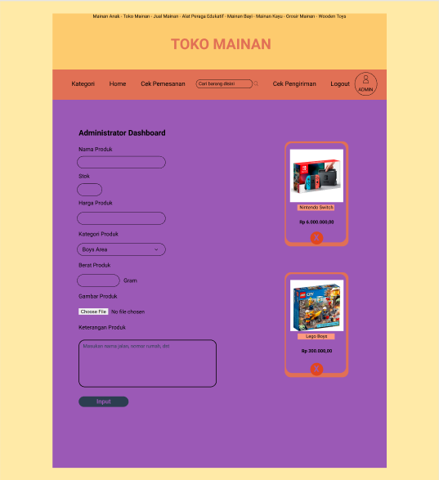
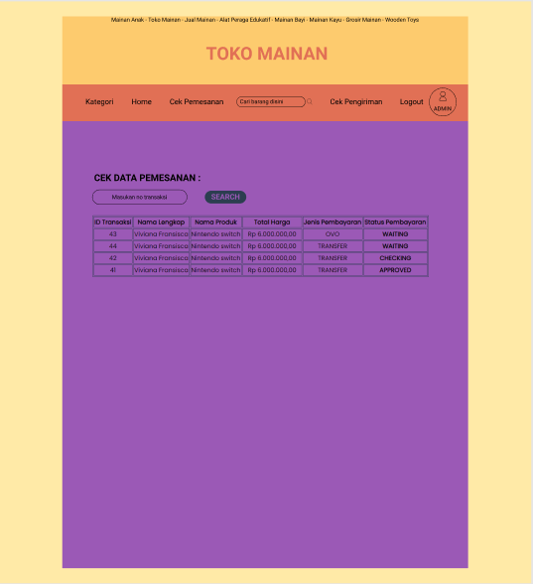
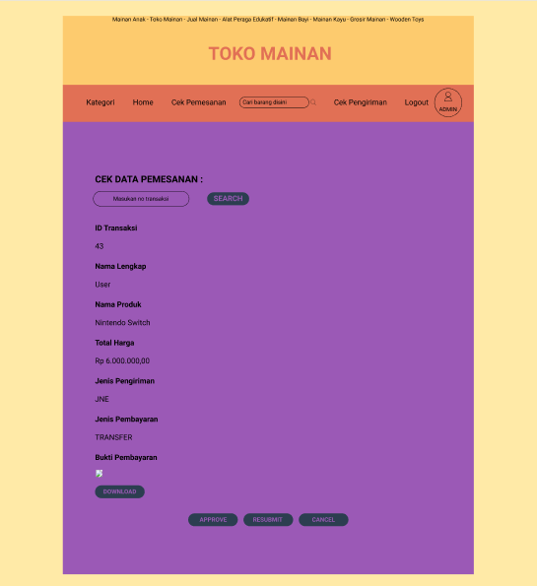
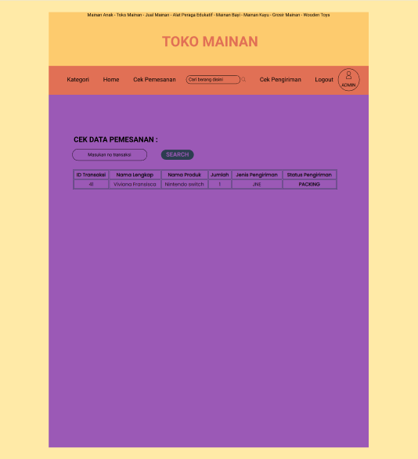
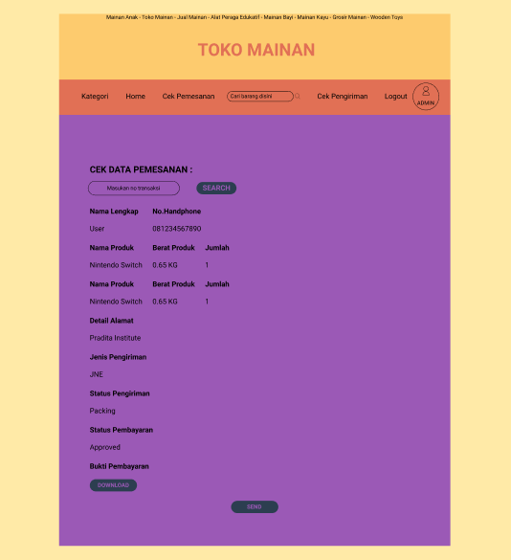
Title:
Storyboard Admin Aplikasi Toko Mainan Berbasis Web
Page:
Scene No.
1
Shot No.
Scene No.
2
Shot No.
Scene No.
3
Shot No.
Berikut adalah halaman utama aplikasi berbasis web
“Toko Mainan”. Pada halaman ini, admin hanya dapat
melakukan login, melihat detail produk, dan mendaftar
akun. Admin melakukan login untuk mengakses hak admin.
Pada halaman utama admin, admin dapat langsung
melakukan CRUD. Untuk melakukan Create, admin hanya
perlu mengisi kolom-kolom yang tersedia lalu mengklik
tombol “INPUT”. Untuk Delete, admin hanya perlu
meng-klik tombol “X” pada produk. Untuk Update, admin
cukup meng-klik produk dan mengubah datanya.
Admin kemudian meng-klik tab “Cek Pemesanan” untuk
melihat pesanan-pesanan yang belum di-approve. Admin
dapat mencari pesanan berdasarkan ID pesanan, kemudian
meng-klik pesanan untuk melihat detailnya.
Scene No.
4
Shot No.
Scene No.
5
Shot No.
Scene No.
6
Shot No.
Admin dapat mengunduh bukti pembayaran yang sudah
diunggah oleh pengguna untuk melihat kebenarannya.
Berdasarkan bukti pembayaran tersebut, admin dapat
memutuskan untuk meng-klik “APPROVE” bila sesuai,
“RESUBMIT” bila tidak jelas, atau “CANCEL” bila tidak sesuai.
Admin kemudian meng-klik “Cek Pengiriman” untuk
melihat pesanan-pesanan yang belum dikirim. Serupa
dengan “Cek Pemesanan”, dmin dapat mencari pesanan
berdasarkan ID pesanan, kemudian meng-klik pesanan
untuk melihat detailnya.
Admin dapat melihat detailnya agar tidak salah dalam
melakukan pengiriman. Admin juga dapat mengunduh lagi
bukti pembayarannya. Status pengiriman secara default
adalah “Packing”. Bila admin sudah selesai melakukan
packing, admin dapat meng-klik “SEND” dan transaksi selesai.

